Slide 1



ДЕПАРТАМЕНТ ОБРАЗОВАНИЯ И НАУКИ ГОРОДА МОСКВЫ ГОСУДАРСТВЕННОЕ БЮДЖЕТНОЕ ПРОФЕССИОНАЛЬНОЕ ОБРАЗОВАТЕЛЬНОЕ УЧРЕЖДЕНИЕ ГОРОДА МОСКВЫ «ТЕХНОЛОГИЧЕСКИЙ КОЛЛЕДЖ № 34»
ДИПЛОМНЫЙ ПРОЕКТ
на тему: Проектирование и разработка автоматизированной системы учёта компьютерных технологий и периферийных устройств
Выполнила студентка 4 курса
Матвеева Екатерина Вадимовна
Специальность: 09.02.07 Информационные системы и программирование
Руководитель: Тютерев Роман Юрьевич
Москва, 2024

Slide 2
Актуальность
Разработка автоматизированной информационной системы необходима для:
- Сокращения времени на обработку запросов.
- Оптимизации ресурсов и повышения продуктивности.
- Увеличения КПД сотрудников через устранение рутинных задач.
- Снижения ошибок в расчетах и документах.
- Улучшения доступа к информации для координации работы.
- Быстрой адаптации к изменяющимся требованиям рынка.
- Повышения конкурентоспособности благодаря качественному обслуживанию.

Slide 3
Цель
Цель разработки автоматизированной информационной системы (АИС) для ООО «Эффорт Групп» заключается в повышении эффективности. Цель разработки автоматизированной информационной системы (АИС) для ООО «Эффорт Групп» — повысить эффективность бизнес-процессов. Это включает ускорение обработки запросов, снижение ошибок за счет автоматизации и создание централизованной базы данных для улучшения взаимодействия между подразделениями.

Slide 4
Задачи
Задачи разработки АИС для ООО «Эффорт Групп»:
- Автоматизация запросов: создать интерфейс для подачи и отслеживания запросов.
- Снижение ручного ввода: внедрить автоматическое внесение данных.
- Оптимизация документооборота: реализовать электронный документооборот и хранение документов.
- Централизованная база данных: создать единую базу данных с управлением доступом.
- Отчетность и анализ: разработать инструменты для финансового мониторинга и прогнозирования.
- Взаимодействие подразделений: улучшить обмен информацией и совместную работу.
- Обучение пользователей: провести тренинги и обеспечить поддержку пользователей.

Slide 5
Об Эффорт Групп
ООО «ЭФФОРТ ГРУПП» — дистрибьюторская компания, специализирующаяся на системах видеонаблюдения и системах безопасности. Компания предоставляет широкий ассортимент оборудования и решений для обеспечения безопасности объектов. Она является частью группы ИТ-компаний Safe Logic, что позволяет ей интегрировать новейшие технологии и разработки в свою продукцию. «ЭФФОРТ ГРУПП» предлагает услуги как для бизнеса, так и для частных клиентов, обеспечивая качественную поддержку и профессиональное консультирование по выбору решений в области безопасности.

Slide 6
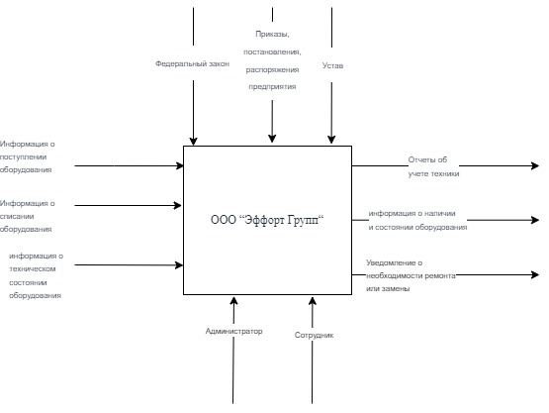
IDEF-0 до внедрения

Slide 7
IDEF-0 после внедрения

Slide 8
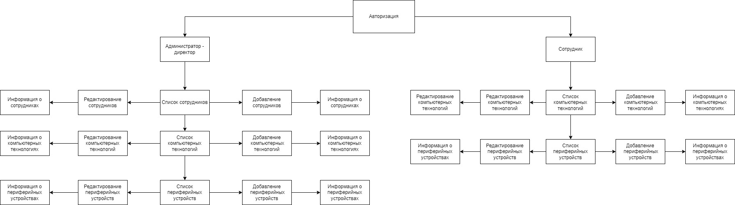
Сценарий диалогов

Slide 9
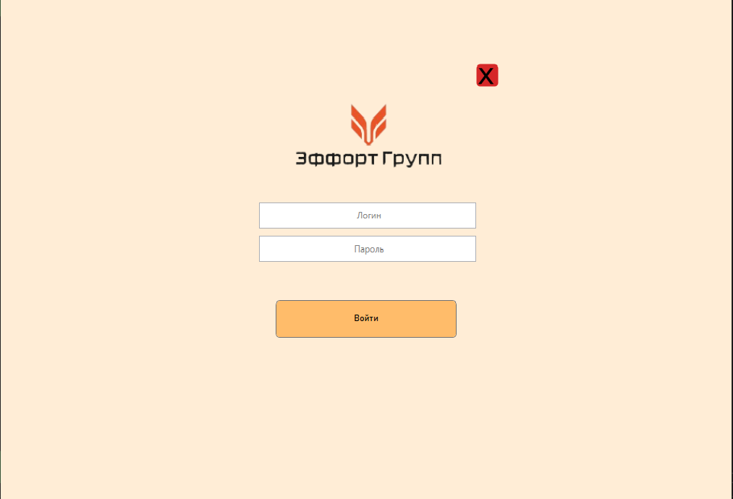
Окно Авторизации

Slide 10
Заключение
В рамках данного дипломного проекта была успешно разработана информационная система «Эффорт Групп" и создана соответствующая база данных. Данная информационная система обеспечивает эффективное решение рутинных и однообразных задач, что позволяет минимизировать вероятность ошибок и улучшить доступность и обмен информацией. Все это в итоге ведет к более эффективному функционированию всей организации.
В процессе выполнения данного дипломного проекта удалось достичь всех поставленных целей и выполнить перечисленные задачи.

